Slide 1

TEMEL BİLGİSAYAR
VE
WEB EĞİTİMİ

Slide 2
BİLGİSAYAR NEDİR?
Bilgisayar: Dış ortamlardan veri alan, onları matematiksel ve mantıksal işlemlerden geçirip yeni anlamlı değerlere dönüştüren, elde edilen bu bilgileri sıralayabilen ve sınıflayabilen, gerekirse verileri depolayabilen ya da dış ortama aktarabilen elektronik ve elektro-mekanik makinelerdir.

Slide 3
DONANIM BİRİMLERİ
Donanım denince akla bilgisayarın görünen fiziksel parçaları gelir. Bunları ana olarak şu gruplarda inceleyebiliriz

Slide 4
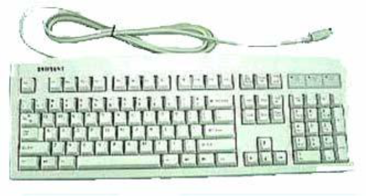
GİRİŞ BİRİMLERİ
Bu birimlerden girdi birimleri bilgisayara bilgi, değer gibi dataların girilmesini sağlarlar. Bu birimlerden bazıları şunlardır
KLAVYE MİCROFON MOUSE

Slide 5
Klavye tuşlarının kullanımı
Backspace ( işaretli tuş): İmlecin bulunduğu yerden sola doğru tek tek yazılan karekter siler
İnsert : yazılar arasına karekter yazmayı sağlar.
Delete (Del): İmlecin bulunduğu yerden sağa doğru yazılı karakterleri tek tek siler.
Print Screen: Ekranda bulunan görüntüyü ya da yazıyı yazıcıya yollar.
Caps Lock: (Bu tuş açıksa klavyenin sağ üst köşesinde ışık yanar.) Büyük harf ya da
küçük harf tuşu. Tuş açıksa büyük harfler aktif olur, aksi durumda küçük harflerle yazım sağlanır.
Num Lock: (Bu tuş açıksa klavyenin sağ üst köşesinde ışık yanar.) Bu tuş açıkken
klavyenin sağ tarafında bulunan rakamları kullanabiliriz.

Slide 6
Klavye tuşlarının kullanımı
Scroll Lock: Bu tuşa basıldığında imleç kilitlenir ve ekran kayar.
Pause : Bu tuşa basıldığında ekran durur.
Insert : Araya yazı yazacağı zaman kullanılan bir tuştur.
Control+Alt+Del: Aynı anda basıldığında bilgisayarın açma-kapama düğmesine basmadan kullanıcı işlem paneli açar. Buradan bilgisayarınızı kilitleyebilir, kullanıcı
değiştirebilir, oturumunuzu kapatabilir, kullanıcı parolanızı değiştirebilir ya da görev
yöneticinize bağlanabileceğiniz ekrana ulaşırsınız.
Ctrl+Break: Programlarda çalışmayı durdurur.
Home: İmleci satırın başına getirir.
End: İmleci satırın sonuna götürür.
Page up: İmleci bir ekran yukarı çıkarır.
Page Down: İmleci bir ekran aşağıya indirir.

Slide 7
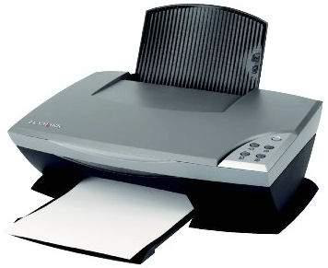
ÇIKTI BİRİMLERİ
Çıktı birimleri girilen değerler üzerinde çeşitli işlemler yapıldıktan sonra sonucunu vermek için bilgisayar tarafından kullanılırlar. Bunlardan bazıları aşağıdaki gibidir:

Slide 8
İŞLEM BİRİMLERİ
Bilgisayarda donanım olarak adlandırılan birimlerden biri de Tablet Notebook ve kasadır. Kasanın içinde çeşitli kartlar ve elektronik devreler mevcuttur. Kasalar TOWER (Dikey) ve SLIIM (Yatay) olmak üzere iki çeşittir.
Kasanın içerisinde bulunan cihazlardan bazıları şunlardır:
• Sabit Disk (Harddisk)
• RAM
• Disket
• CD
• İşlemci
• Anakart (Mainboard)
• Ekran Kartı
• Ses Kartı
• Mikrofon
• Fax Modem kartı
• TV ve Radyo kartı gibi kartlar

Slide 9
İŞLETİM SİSTEMİ
YAZILIMLARI

Slide 10
YAZILIM BİRİMLERİ
WİNDOWS İŞLETİM SİSTEMİ
Bilgisayarda çalışırken monitör ekranında sürekli yanıp sönen ve kullanıcı ile sistem arasında köprüyü kuran işarete ―imleç ya da ―kursör adı verilir. İmleç bilgisayara verdiğimiz komutu nerede işleme koyacağını belirtir.
Bilgisayarı Açma ve Kapatma
Bilgisayarı açmak için şu işlem basamakları yapılır: Bilgisayarın kasasının üzerinde bulunan elektrik düğmesine basılarak bilgisayara enerji gelmesi sağlanır. Windows işletim sistemi kullanıcı adı ve şifre isterse bunlar girilir ve masaüstünün ekrana gelmesi beklenir. Ekrana masaüstü geldiği zaman bilgisayar açılmış olur.
Bilgisayarı kapatmak için şu işlem basamakları yapılır. Açık olan tüm programlar kapatılır. Başlat menüsünden ―Bilgisayarı Kapat‖ komutu verilir. Karşımıza gelen menüden ―Bilgisayarı Kapat seçilerek ―Tamam düğmesine basılır. Windows kapanıyor yazısı çıkar ve bilgisayar kasanın elektriğini keser (eski bilgisayarlarda bu işlemi elle yapmamız gerekir).

Slide 11
Dosya ve Klasör Yönetimi
Bilgisayarınızın içini evrak dolabınız gibi düşünebilirsiniz. Nasıl ki bir evrak dolabında klasörler ve onların içinde dosyalar var, çalıştığınız bilgisayarda da benzer bir düzen mevcuttur. Olmasını istediğiniz bölüme klasörü açar, ilgili dosyaları da bu klasöre yerleştirirsiniz.Yeni bir klasör oluşturmak için klasörü oluşturmak istediğiniz bölümü açın. Dosya menüsünde, Yeniyi seçip Klasörü tıklayın. Geçici bir adla görülen klasörünüze isim verip Enter tuşuna basın. Ya da yeni klasör oluşturacağınız bölümü açın, farenizin sağ tuşuna tıklayın. Açılan menüden Yeniyi ve Klasörü işaretleyin. Oluşturduğunuz klasöre ad verip Enter tuşuna basın.

Slide 12
Klasörünüzün içine dosya açmak istiyorsanız, yukarıdakilerden farklı olarak yapmanız gereken işlem Dosyadan Yeniyi seçip oluşturmak istediğiniz belge türünü seçmek olacaktır

Slide 13
Karışık dosya seçme
Açtığınız pencerede dosyaların yalnızca bir kısminı seçmeniz gerekebilir. Bu durumda parmağınız Ctrl tuşuna basiliyken fare ile seçeceğiniz elemanların üzerine basınız

Slide 14
Dosya ya da Klasör Kopyalama
Dosya ve klasörleri ayni ortama ya da başka ortamlara kopyalamak gerekebilir. Kopyalama işlemiyle mevcut dosya veya klasörler istenen ortamda çoğaltılmış olur. Dosya veya klasörleri kopyalamak için su işlemler yapılır:
A. Açtığınız pencerede kopyalamak istediğiniz elemanlar seçilir.
B. Düzen menüsünden Kopyala komutu seçilir ya da ( ) simgesi tıklanır.
kapasitede bir kopyalama işlemi yapılıyorsa resimdeki gibi bir işlem karşınıza çıkar
C. Kopyalanacak sürücü ve klasör açılır.
D. Düzen menüsünden Yapıştır komutu seçilir ya da büyük
Karışık dosya seçme: Açtığınız pencerede dosyaların yalnızca bir kısmini seçmeniz gerekebilir. Bu durumda parmağınız Ctrl tuşuna basiliyken fare ile seçeceğiniz elemanların üzerine basınız.

Slide 15
Dosya ya da Klasör Silme
Windows’ta dosya silmek için birçok yöntem kullanılabilir. Bu yöntemler dosya veya
klasörleri Geri dönüşüm kutusu adı veren ve klasör yapısına sahip bir yere aktarırlar. İstenirse dosya ve klasörler buraya getirilmeden de silinebilirler. Tabii bu durumda dosyaları,gerektiğinde geri kurtarmak söz konusu olmamaktadır.
Silme işleminin en çok kullanılan yöntemleri aşağıdaki gibidir:
• Dosyaya sol fare ile bir kez tıklayıp Klavyeden Delete tuşuna basmak
• Sağ fare ile tıklayıp Sil seçeneğini tıklamak
• Sol fare ile seçip Araç çubuklarından Sil düğmesine basmak
• Sol fare ile tutup sürükleyerek Çöp kutusu üzerine bırakmak
• Sol fare ile seçerek dosya menüsünden Sil seçeneğini tıklatmakmesinden emin olup olmadığınızı soran bir pencere çıkar.

Slide 16
Dosya Paylaştırma
Klasörlerimizi paylaştırıp farklı bilgisayarlardan ulaşarak kullanabiliriz veya başkalarının kullanmasına izin verebiliriz. Bunun için yapmamız gereken işlem, paylaştıracağımız klasörün üzerine gelip farenin sağ tuşuna dokunmak ve Paylaşım seçeneğini seçmektir. Bundan sonra paylaşım sihirbazı devreye girer ve istediğiniz paylaşım seçeneklerini size sunar. Paylaştırılmış klasör el içinde sunulmuş klasör seklini alır.

Slide 17
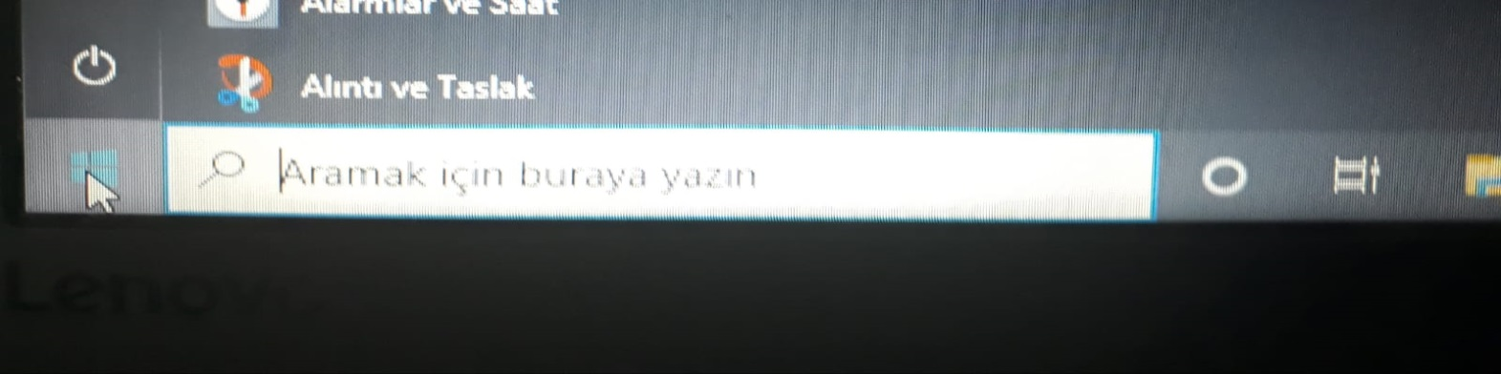
Windows Gezginini
Windows Gezginini Kullanarak Dosya Arama:
Klasörlerinizi ve dosyalarınızı bilgisayarda bulmanın bir yolu da Windows Gezginini kullanmaktır. Windows Gezgininde arama yapıp dosya ya da klasörü bulmak için su işlemler yapılır: Başlat’ı tıklatın, Programlar'ın üzerine gelin ve sonra Windows Gezgini'ni tıklayın.
Pencerenin sağ bölmesinde içeriklerini görüntülemek üzere, sol bölmede bir klasörü tıklayın. Bir klasör içindeki klasörleri görüntülemek için artı işaretini tıklayın.

Slide 18
MASA ÜSTÜ

Slide 19

Başlat (Start) Menüsü
Başlat menüsü, Windows’un en kullanışlı özelliklerinden biridir. Menülere ve düğmelere sol fare ile bir kez tıklanır. Başlat menüsü, görev çubuğunun sol alt köşesindedir.

Slide 20
Başlat menüsüne basınca karşımıza açılan menüden çizginin altındaki komutlar temeldir. Program yükledikçe veya biz kendimiz başlat menüsüne program kaydettikçe buradaki sayı artar. Başlat menüsü aşağıda görülmektedir.

Slide 21
MENÜ ÇUBUĞU
Bilgisayarım penceresinde çeşitli menüler bulunur. Bu menüler Dosya, düzen, görünüm gibi
menülerdir. Menü çubuğu aşağıda görülmektedir.

Slide 22
Bilgisayarı Kapat Seçeneği
Başlat menüsünden Bilgisayarı Kapat seçeneği tıklanır. Aşağıdaki şekil karşımıza çıkacaktır

Slide 23
Bilgisayar depolama alanları kullanımı
Ayrıca eğer bir bilgisayarın sabit diski (harddiski) parçalara ayrılabilir. Bu durumda harddisk sayısı değişecektir. Yukarıdaki pencerede sabit disk 4 parçaya bölünmüştür. Parçalara ayrılma durumunda harf sırası kayacaktır. Genelde A harfi Floppy diski temsil eder, C, harddiski, D ise CD’yi temsil eder

Slide 24
Ayarlar menüsü
Bu menüden çeşitli ayarlamalar yapılabilir. Printer, ağ, denetim masası ve görev çubuğu ve
başlat menüsü ayarları buradan yapılabilir. Biz

Slide 25
MİCROSOFT OFİCE PROGRAMLARI

Slide 26
Word’e Hoş Geldiniz

Slide 27
Bilgisayarınızda metin belgeleri oluşturmanızı sağlayan Microsoft Word, Microsoft
Office paketine dâhil bir kelime işlem programıdır. Kelime işlem programları günlük hayatta
yapılan her tür yazışmanın bilgisayar ortamında yazılmasını, hazırlanmasını sağlayan yazılımlardır. Microsoft Word her türlü yazılarımızı yazacağımız, onları istediğimiz şekilde
biçimlendirebileceğimiz ve yazıcı aracılığıyla kâğıt üzerine bastırabileceğimiz bir programdır.
Bu programı kullanarak oluşturduğumuz metin belgelerine tablo ve grafikler ekleyebilir,
belgemizi resim ve çizim gibi araçlar yardımı ile renklendirebiliriz.
Microsoft Word’u kullanarak günlük hayatımızda; mektup yazabilir, dilekçe vb

Slide 28
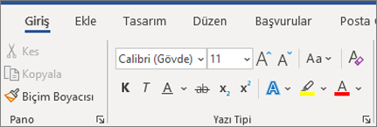
Metin ekleme ve biçimlendirme
İmleci yerleştirin ve bir metin yazın.
Biçimlendirmek için metni seçin ve sonra bir seçenek belirtin: Kalın, İtalik, Madde İşaretleri, Numaralandırma ve diğerleri.

Slide 29
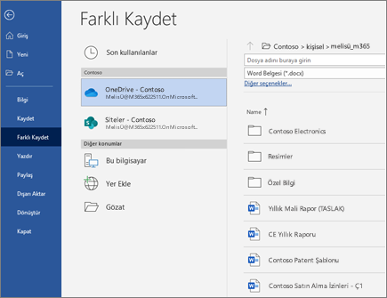
Belgenizi kaydetme
Dosyalarınızı buluta kaydederseniz, bunları başkalarıyla paylaşıp üzerinde birlikte çalışabilir ve dosyalarınıza bilgisayar, tablet veya telefonunuzda her yerden erişebilirsiniz.
Dosya > Farklı Kaydet’i seçin.Dosya seçin.
Listedeki başka bir konuma da kaydedebilir ya da Yer Ekle’yi seçebilirsiniz.
Dosya için açıklayıcı bir ad yazın ve Kaydet’i seçin.

Slide 30
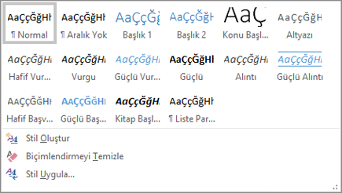
Stilleri kullanma
Stiller şablonları belgenizin tamamında tutarlı yazı tipi, yazı tipi boyutu, yazı tipi rengi, başlık ve paragraf aralığı ve alt başlık uygular.
Düzenlenecek sözcükleri, paragrafı, listeyi veya tabloyu seçin.
Giriş sekmesinde bir stil seçin.
İstediğiniz stili göremiyorsanız Diğer düğmesine Diğer düğmesi tıklayarak galeriyi genişletin.

Slide 31
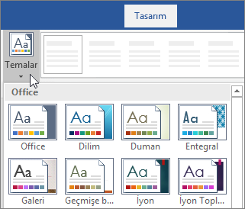
Tema uygulama
Temalar belgenize profesyonel bir görünüm kazandırır.
Tasarım > Temalar’ı seçin.
Nasıl görüneceğini önizlemek için bir temanın üzerine gelin.
İstediğiniz temayı seçin.

Slide 32
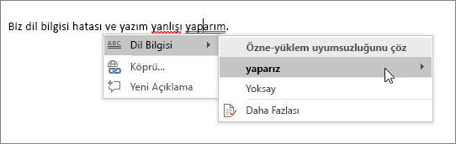
Yazım ve dil bilgisini denetleme
Word, yanlış yazılan sözcükleri kırmızı dalgalı bir alt çizgi ve dil bilgisi hatalarını mavi çift alt çizgiyle işaretler.
Sözcüğe sağ tıklayın.
Düzeltmelerden birini veya Yoksay’ı seçin.

Slide 33
EXCEL’e Hoş Geldiniz

Slide 34
Excel, sayıların işlenmesini kolaylaştırır. Excel’deki Otomatik Doldurma özelliğiyle veri girişini basitleştirebilirsiniz. Daha sonra verilerinize dayalı grafik önerileri alabilir ve tek tıklamayla bunları kendiniz oluşturabilirsiniz. Ayrıca veri çubukları, renk kodları ve simgelerle eğilimleri ve düzenleri kolayca saptayabilirsiniz.

Slide 35
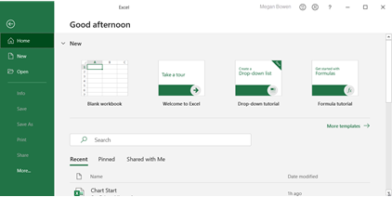
Çalışma kitabı oluşturma
Excel’i açın.
Boş çalışma kitabı’nı seçin.
İsterseniz Ctrl+N tuşlarına da basabilirsiniz.

Slide 36
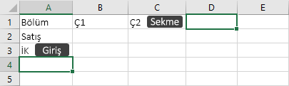
Veri girme
Verileri el ile girmek için:
A1 gibi boş bir hücre seçin, sonra metin veya sayı yazın.
Bir sonraki hücreye geçmek için Enter veya Sekme tuşuna basın.

Slide 37
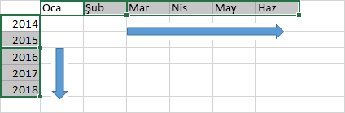
Seri halindeki verileri doldurmak için
İki hücreye serinin başını yazın: ör. Oca ve Şub veya 2014 ve 2015.
Serileri içeren iki hücreyi seçin ve doldurma tutamacını Dolgu tutamacı hücrelerde yatay olarak veya aşağıya sürükleyin.

Slide 38
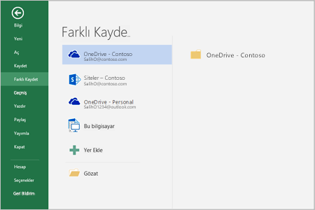
Excel’de çalışma kitabınızı kaydetme
Bir çalışma kitabına veya başka isimde farklı kaydetme.
Dosya > Bir dosya adı girin Kaydet’i seçin. Veya
Bir dosya adı girin ve farklı Kaydet’i seçin.

Slide 39
PowerPoint hoş geldiniz

Slide 40
Slayt düzenleri, slaytta görüntülenen tüm içerik için biçimlendirme, konumlandırma ve yer tutucu kutuları içerir. Yer tutucular, slayt düzenlerinde başlıklar, gövde metni, tablolar, grafikler, SmartArt grafikleri, resimler, videolar ve sesler gibi içerikleri küçük resim noktalı çizgi kapsayıcılarıdır. Slayt düzenleri ayrıca slayda renkler, yazı tipleri, efektler ve arka plan (toplu olarak tema olarak bilinir) içer.

Slide 41
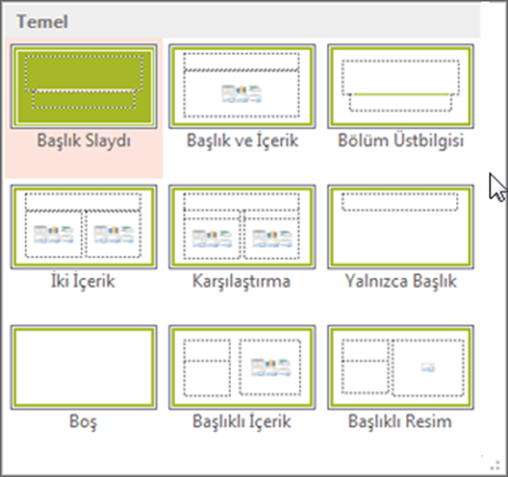
Bir slaytta yer alan tüm düzen PowerPoint.
PowerPoint yerleşik slayt düzenleri içerir ve bu düzenleri kendi özel ihtiyaçlarına göre değiştirebilir ve özel düzenlerinizi farklı bir slaytta sunular PowerPoint.

Slide 42
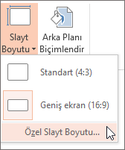
PowerPoint’i başlatın.
Araç çubuğu şeridinin Dosya sekmesinde Yeni'yi seçin. Ardından Boş Sunu'ya çift tıkladıktan sonra yeni, boş bir sunu oluşturun.
Ardından Tasarım sekmesinde Slayt Boyutu'ne tıklayın ve varsayılan olarak istediğiniz boyutu seçin.

Slide 43
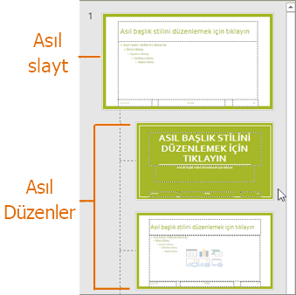
Metin veya grafikler için PowerPoint yer tutucularının yerleşimini gösteren standart slayt düzenleri
Asıl Slayt görünümünde, yerleşik olarak standart slayt düzenlerini PowerPointdeğiştirebilirsiniz. Aşağıdaki resimde asıl slayt ve Asıl Slayt görünümündeki bir temanın düzen düzenlerinden ikisi gösterilmiştir.

Slide 44
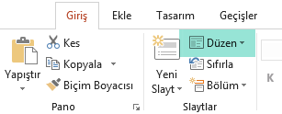
Belirli bir slayda tanımlanmış bir slayt düzeni uygulamak istiyorsanız slaydı seçin. Ardından araç çubuğu şeridinde Giriş > Düzen’i seçin ve beliren seçenekler galerisinden bir düzen seçin.

Slide 45
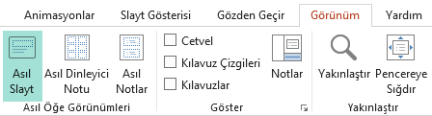
Daha sonra tek tek slaytlara uygulayan bir slayt düzeninin tanımını özelleştirmek için araç çubuğu şeridinde Asıl Slayt > seçin. (Bu özellik şu anda Web için PowerPoint.)

Slide 46
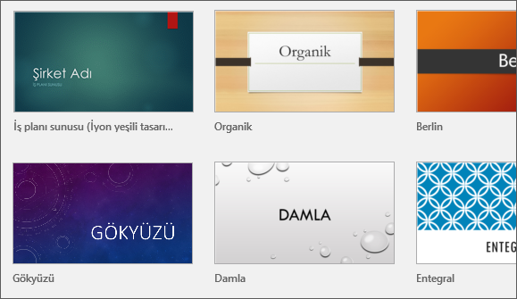
Temalar'la slaytlarınıza renk ve tasarım ekleme
PowerPoint, eşgüdümlü renk şemaları, arka planlar, yazı tipi stilleri ve yer tutucu yerleşimleri içeren, çeşitli tasarım temaları sunar. Önceden tasarlanmış temaları kullanmak, sununuzun genel görünümünü hızla değiştirmenizi kolaylaştırır.
.

Slide 47
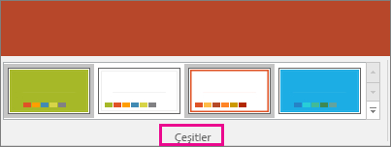
Belirli bir tema için farklı bir renk çeşitlemesi uygulamak isterseniz, Seçenekler grubundan bir seçenek belirtin.
Çeşitler grubu Temalar grubunun sağ tarafında gösterilir ve seçtiğiniz temaya bağlı olarak içindeki seçenekler değiştir.

Slide 48
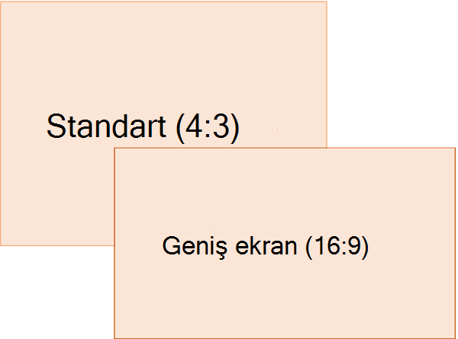
Slayt boyutunu değiştirmek için
Araç çubuğu şeridinin Tasarım sekmesini seçin.
Araç çubuğunun Slayt Boyutu simgesi ucundaki Slayt Boyutu düğmesini seçin.
Standart (4:3 en boy oranı) veya Geniş Ekran (16:9) veya Özel Slayt Boyutu öğesini seçin.

Slide 49
İNTERNET KULLANIMI

Slide 50
HOTMAİL E POSTA NASIL AÇILIR?
Öncelikle Hotmail.com internet sitesine girin.
1)Giriş yapma bölümünün altındaki kayıt ol butonuna tıklayın.
2)Sizden istenen bilgileri ilgili bölümlere yazın.
3)Mail adreslerinden istediğiniz herhangi birini seçin.
4)Sayfanın en alt kısmında bulunan doğrulama grafiğini doldurun.

Slide 51
Hotmail e-posta nasıl gönderilir?
1. Öncelikle Hotmail.com’a giriş yaparak kullanıcı adı ve şifrenizi girerek mail hesabınıza giriş yapın.
2. Sol üst bölümde bulunan “Yeni” butonuna basarak ilgili ekranı açıyoruz.
3. Son olarak mailimizle alakalı alanları dolduruyoruz
Kime : Mail’i atacağımız kişinin e-mail adresini
Konu: Atacağımız mailin konusu ve alt alana mail içeriğimizi giriyoruz.
Bilgi ve gizli menülerine maili iletmek istediğiniz kişiler varsa ekleyebilirsiniz. Örneğin attığınız maili yöneticinizinde görmesini istiyorsanız bilgi ekranını kullanarak bu işlemi gerçekleştirebilirsiniz.
Gizli menüsünde eklemiş olduğunuz kişi karşı tarafa görünmeyeceğinden özel durumlarda bu allanı kullanabilirsiniz.
hotmail mail atma
Gönder butonuna basarak maillerinizi gönderebilirsiniz. Hotmail sayfasını kullanarak 2 adımda maillerini gönderebilirsiniz.

Slide 52
Maillimize İmzanızı oluşturma
İmzanızı oluşturma ve Outlook'un iletilerinize ne zaman imza ekleyeceğini seçme
Yeni bir e-posta iletisi açın.
İleti menüsünde İmzalar ve İmzalar'>seçin. ...
Düzenlemek için imza seç altındaYeni öğesini seçinve Yeni İmza iletişim kutusuna imza için bir ad yazın.
İmzayı düzenle altında,imzanızı oluşturma.

Slide 53
SOSYAL MEDYA KULLANIMI

Slide 54
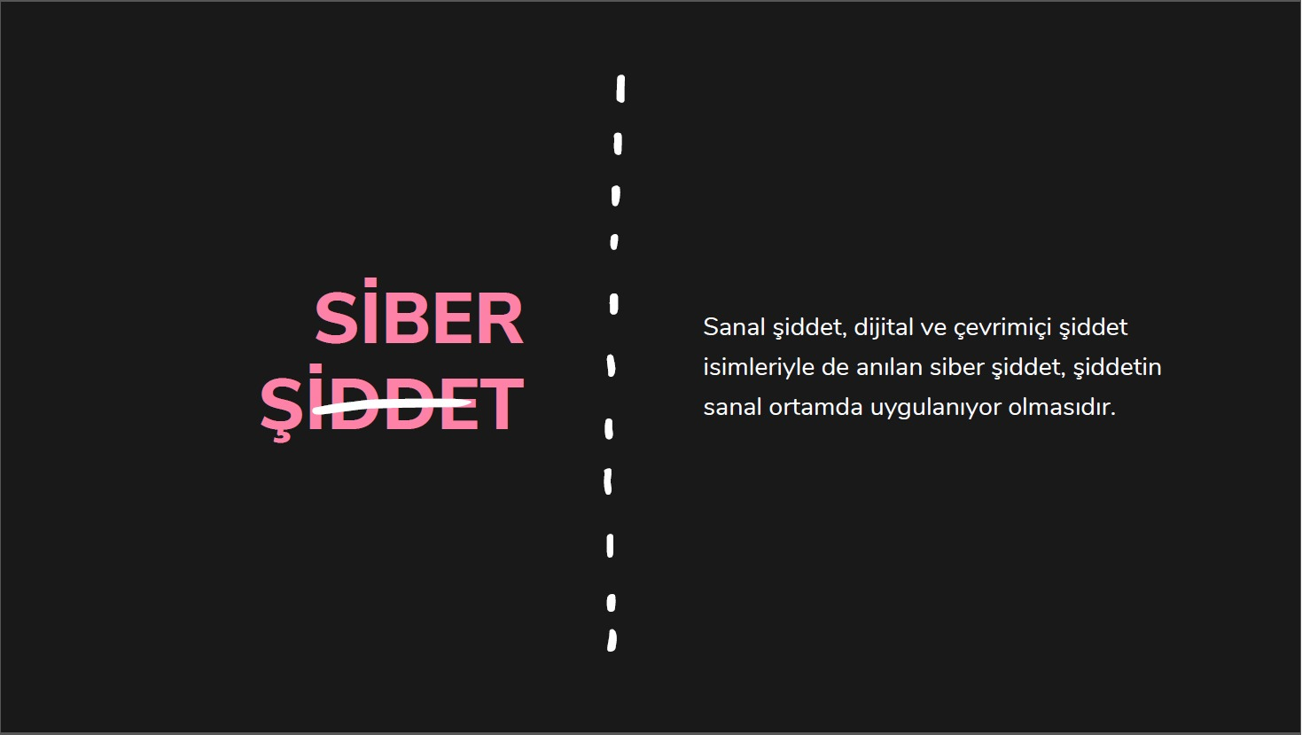
Sosyal medyada siber şiddet

Slide 55
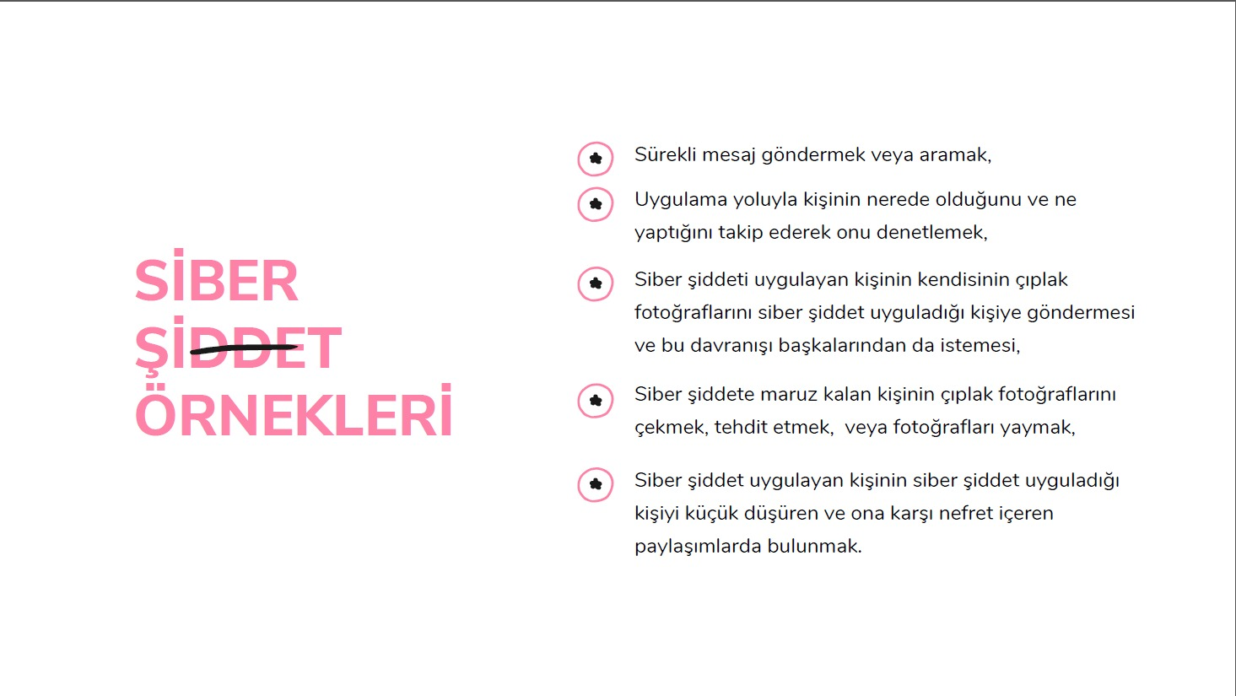

Slide 56
E-TİCARET KULANMA

Slide 57
İNTERNETTE-ETKİLİ ARAMA TEKNİKLERİ

Slide 58
Belirtilen web sayfasına bağlantı veren web sayfalarının listesini verir.
link: ile web sayfasının URL si arasında boşluk olmamalıdır Örn: *link: Site: Sorgunuza [site:] eklerseniz Google sonuçları, verilen etki alanındaki web siteleriyle sınırlar.
Örnek : Animals site: Facebook da Anmal kelimesiyle ilgili sayfaları gösterir Örneğin: yardım site:office.microsoft.com/tr-tr/ ifadesi içerisinde yardım konularıyla ilgili sayfaları bulur. related: aranacak site ile ilgili URL leri arar
Örnek : related:time.com Arandığı zaman tarif için tavuk, kişniş, kireç içerenleri gösterir

Slide 59
NİMET CAN BALKAN

Slide 60
Kaynakça: www.onemsiyoruz.orgh ttps://www.anadolu.edu.tr/uploads/anadolu/ckfinder/web/files/BIL101U.pdf
http://kisi.deu.edu.tr//hanifi.van/giris.pdf
http://www.kaabalive.net/indirDiger/%C4%B0lahiyatOnlisansBirinciS%C4%B1n%C
4%B1fBirinciDonem/TemelBilgiTeknolojileriDersi(Ilk8Unite).pdf
http://hpss.endustri.cu.edu.tr/ders/ENF101/ENF101-Kitap.pdf
http://myo.bartin.edu.tr/akgul/dersler/tbb181/tbt01.pdf
http://egitim.beun.edu.tr/cv/bysenem/wpcontent/uploads/sites/72/2013/11/WORD_DE
RS_NOTLARI.pdf
http://web.itu.edu.tr/~toros/ofis/ofis.pdf
http://mtsl.meb.k12.tr/
www.mku.edu.tr/files/304_dosya_1331640500.doc
http://www.dersnotusitesi.com/yazi/microsoft-excel-ders-notlari
http://iibf.erciyes.edu.tr/guven/bil2/B2K02.pdf
http://bizdosyalar.nevsehir.edu.tr/c9ac2b8c7bd76f0106674610f764270c/excell-dersnotu.
pdf
http:// aves.istanbul.edu.tr/ImageOfByte.aspx?Resim=8&SSNO=2&USER=40412
http://docplayer.biz.tr/2316082-Microsoft-excel-ders-notlari.html
http://www2.cbu.edu.tr/kalac/temelbilgisayardesrnotu.pdf
www.hakankör.com.tr/dersler/tbtk/word2010.docx
http://web.iku.edu.tr/~tkaynas/BGDN2.pdf
http://w3.balikesir.edu.tr/~curebal/images/ders/bk/grafik/Excel_2007.pdf
https://support.

